Slide 1
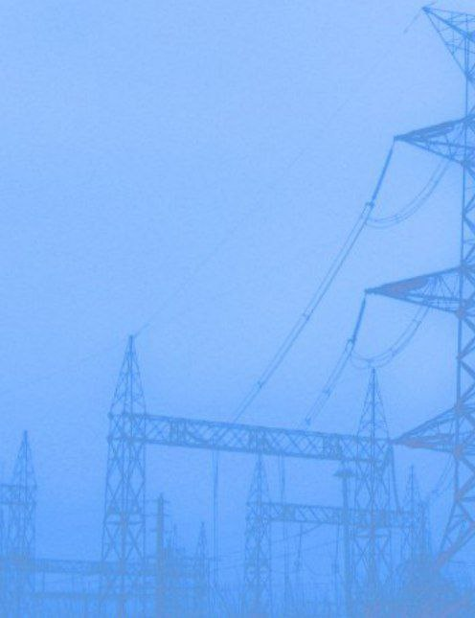
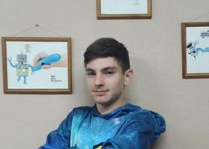
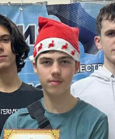
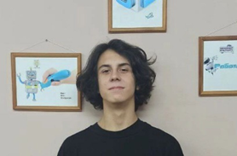
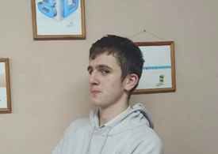
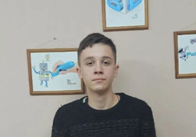
НАША КОМАНДА
Мы живём на берегу Чёрного моря, в прекрасном городе Туапсе. Наша команда была создана на станции юных техников педагогом Скрыпник Еленой Васильевной. История названия нашей команды очень длинная. Мы долгое время не могли определится, какое именно нам подходит.
Иван Бунчук – Капитан нашей команды. Ходит на робототехнику 9 лет. Увлекается программированием, моделированием и конструированием. В команде занимается созданием проекта и созданием программы для робота.
Тимур Степанов – Увлекается программированием и моделированием. В команде является главным программистом и ответственен за робота.
Егор Тараканов – Ходит на робототехнику 9 лет. Увлекается конструированием роботов и созданием проектов. В команде отвечает за исследования для проекта.
Влад Ачох – Ходит на робототехнику 2 года. Увлекается конструированием и изучением электроники. В команде отвечает за создание робота.
Михаил Мороз – Очень разносторонний человек. Поэтому он всегда готов помочь своим сокамандникам. В команде отвечает за ведение блога нашей команды.

Slide 2
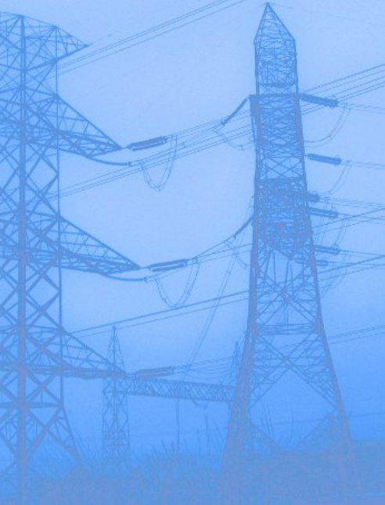
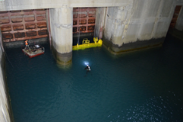
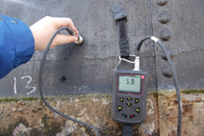
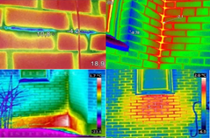
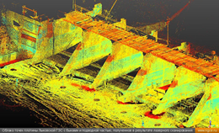
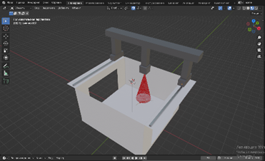
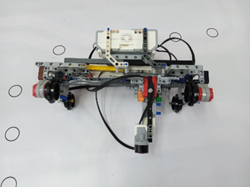
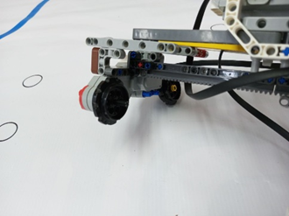
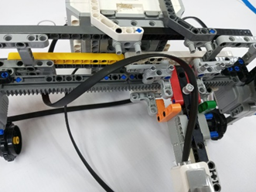
ПРОЕКТ
Робот по поиску трещин в водоприёмных камерах ГЭС
Проблема: Трудность обнаружения трещин на водоприёмных
камерах ГЭС. Из-за мутной воды, видимость в водоприёмниках,
которые и так находятся в зарытом пространстве, почти минимальной. Поэтому обнаружение трещин становиться
сложной задачей.
Исследование: Существует несколько вариантов поиску трещин, одни из них:
Визуальный осмотр:
Ультразвуковая дефектоскопия:
Тепловизионная съёмка:
Лазерное сканирование:
Осмотр поверхности камер невооружённым глазом или с помощью увеличительных приборов
Использование ультразвуковых волн для обнаружения внутренних трещин и оценки их глубины
Использование тепловизоров для поиска температурных аномалий, которые указывают на наличие трещин
Использование лазерных сканеров для создания 3D-модели поверхности и выявления деформаций
Решение: Робот, который использует датчик ультразвука или же сонар. Робот сделан на основе козлового крана, и также ездит по рельсам, расположенным вдоль камер. Вместо крюка у него установлен сонар, прикреплённый к мосту крана крепкой конструкцией для избегания отрыва из-за потока воды.
У нас имеется прототип данного робота, сделанный из набора LEGO MINDSTORMS EV3. Некоторые составляющие в прототипе были изменены из-за ограниченности набора.

Slide 3
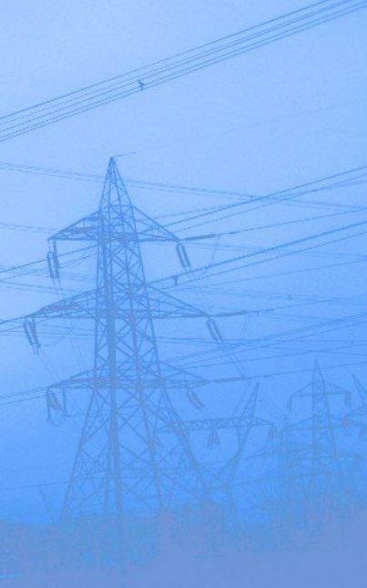
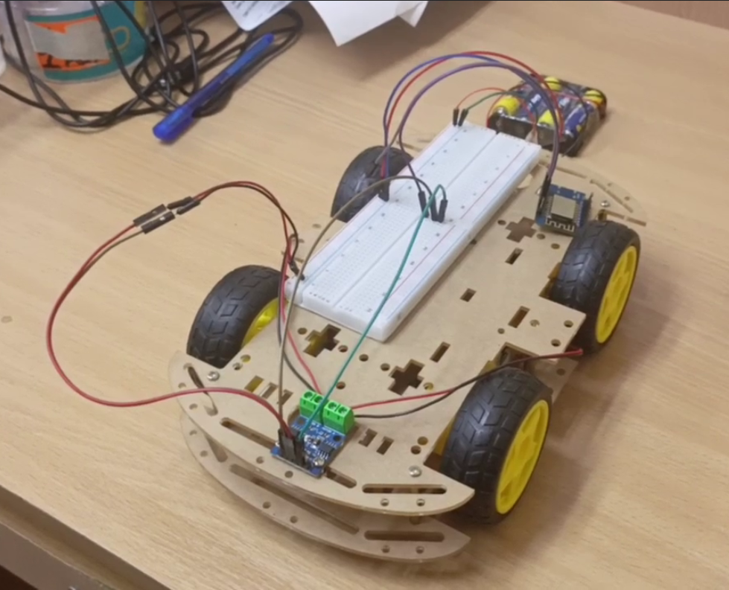
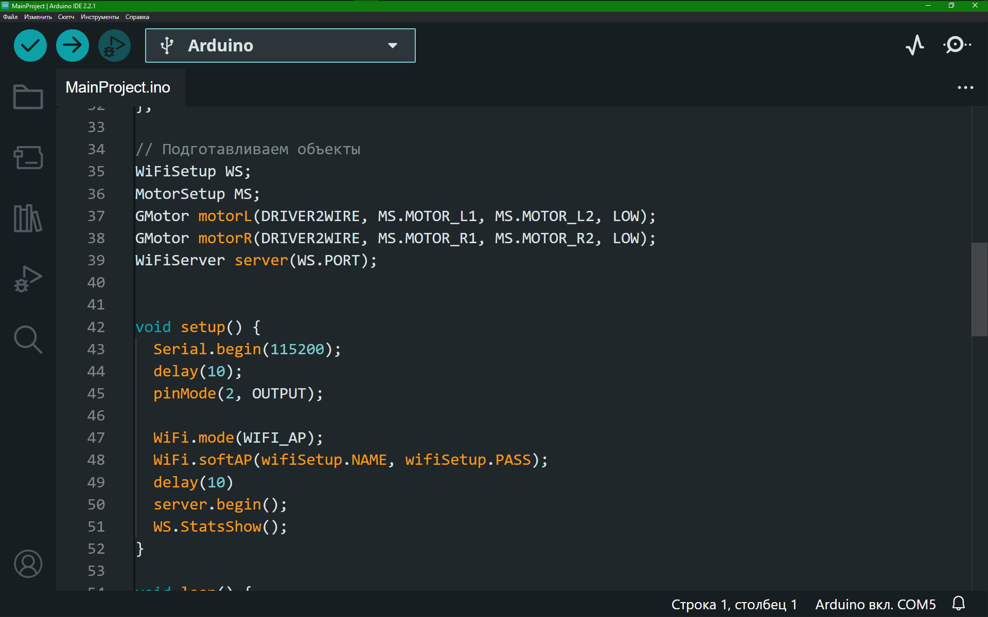
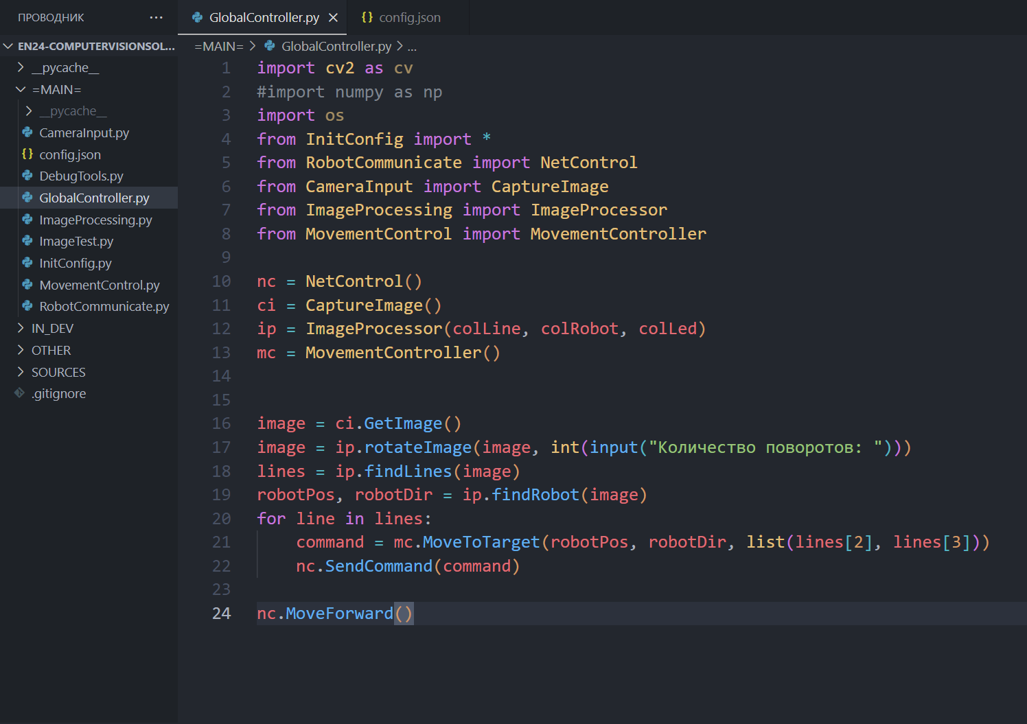


ИНЖЕНЕРНАЯ ТЕТРАДЬ
5
Конструкция:
Колёсная платформа
Микроконтроллер Wemos D1 mini
Драйвер моторов L911S
2 Ведущих мотора
Источник питания (4АА)
Макетная плата и провода
2
6
1
3
ПО: Весь код доступен, а также разрабатывался используя GitHub
и систему контроля версий
Рассматривая систему, по которой работает робот, её можно разделить на 2 части:
Программа
Робота
Программа
Компьютерного зрения
Подробности можете узнать на нашем GitHub!
(Некоторые участки кода или репозитории могут оставаться приватными до окончания
соревнований. Вся необходимая информация может быть предоставлена при необходимости)

